Slide 1






CHÀO MỪNG
TẤT CẢ CÁC EM
ĐẾN VỚI TIẾT HỌC!

Slide 2
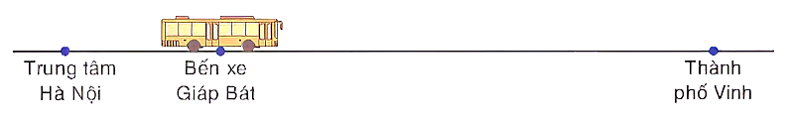

KHỞI ĐỘNG
Một ô tô đi từ bến xe Giáp Bát (Hà Nội) đến thành phố Vinh (Nghệ An) với vận tốc là 60 km/h. Hỏi sau $t$ giờ ô tô đó cách trung tâm Hà Nội bao nhiêu ki-lô-mét? Biết rằng bến xe Giáp Bát cách trung tâm Hà Nội 7 km và coi rằng trung tâm Hà Nội, bến xe Giáp Bát và thành phố Vinh nằm trên cùng một đường thẳng.

Slide 3
CHƯƠNG VII. PHƯƠNG TRÌNH BẬC NHẤT VÀ HÀM SỐ BẬC NHẤT
BÀI 28. HÀM SỐ BẬC NHẤT VÀ ĐỒ THỊ CỦA HÀM SỐ BẬC NHẤT

Slide 4
NỘI DUNG BÀI HỌC
1
Khái niệm hàm số bậc nhất
2
Đồ thị của hàm số bậc nhất

Slide 5

I. KHÁI NIỆM HÀM SỐ
BẬC NHẤT

Slide 6



HĐ 1
Xét bài toán mở đầu. Viết công thức tính quãng đường $S$ đi được của ô tô sau $t$ giờ. Quãng đường $S$ có phải là một hàm số của thời gian $t$ không?
Giải
- Sau $t$ giờ ô tô đi được: $S=60.t$ (km)
- Ta thấy quãng đường $S$ là một hàm số của thời gian $t$.

Slide 7




HĐ 2
Xét bài toán mở đầu. Viết công thức tính khoảng cách $d$ từ vị trí của ô tô đến trung tâm Hà Nội sau $t$ giờ.
Giải
Từ Trung tâm Hà Nội đến bến xe Giáp Bát là: 7 km
Quãng đường ô tô di chuyển được sau $t$ giờ là: $60.t$ (km)
Khoảng cách $d$ từ vị trí của ô tô đến trung tâm Hà Nội sau $t$ giờ là:
$d=60t+7$

Slide 8





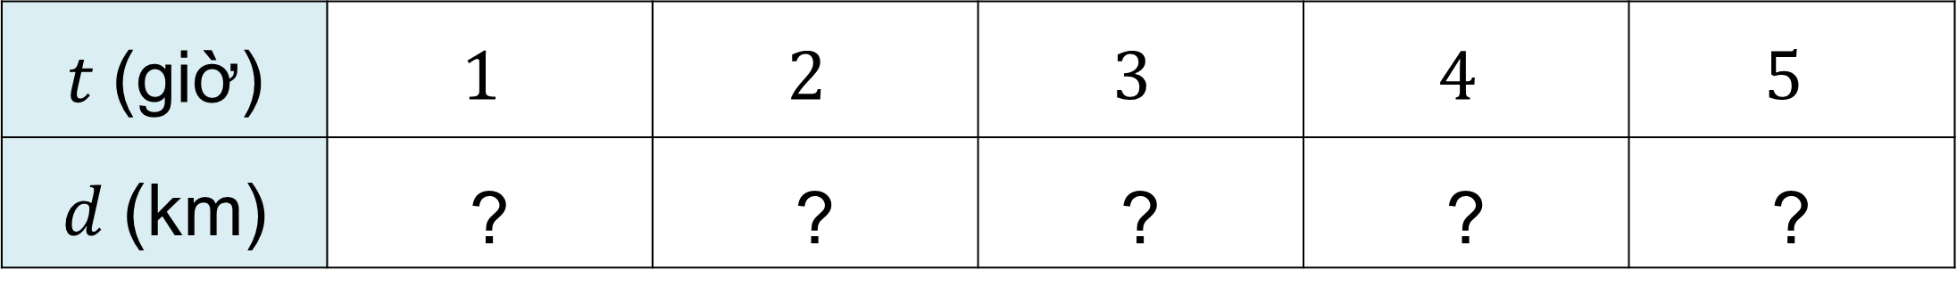



HĐ 3
Xét bài toán mở đầu. Từ kết quả của HĐ2, hãy hoàn thành bảng sau vào vở:
$t$(giờ) | $$1$$ | $$2$$ | $$3$$ | $$4$$ | $$5$$
$d$(km) | ? | ? | ? | ? | ?
$$67$$
$$127$$
$$187$$
$$247$$
$$307$$
Khoảng cách $d$ có phải là một hàm số của thời gian $t$ không?
Ta thấy khoảng cách $d$ là một hàm số của thời gian $t$.

Slide 9

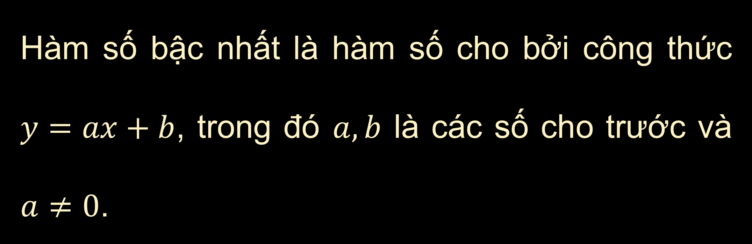
KHÁI NIỆM
Hàm số bậc nhất là hàm số cho bởi công thức $y=ax+b$, trong đó $a, b$ là các số cho trước và $a≠0$.

Slide 10


Ví dụ 1
a) Nếu $y$ tỉ lệ thuận với $x$, tức là $y=kx (k=0),$thì $y$ là một hàm số bậc nhất của $x$ với $a=k, b=0$.
b) Hàm số $y=−2x+3$ là một hàm số bậc nhất với $a=−2; b = 3$.

Slide 11


Trong các hàm số sau, những hàm số nào là hàm số bậc nhất?
a) y = 3x – 2; b) y = –2x;
c) y = 2x² + 3; d) y = 3(x – 1);
e) y = 0x + 1.

Slide 12

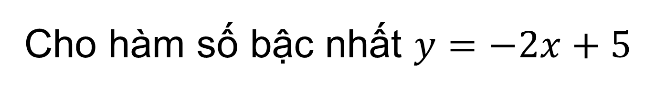



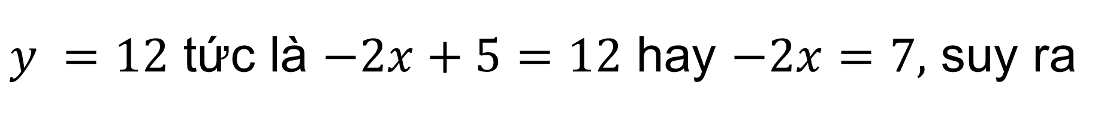
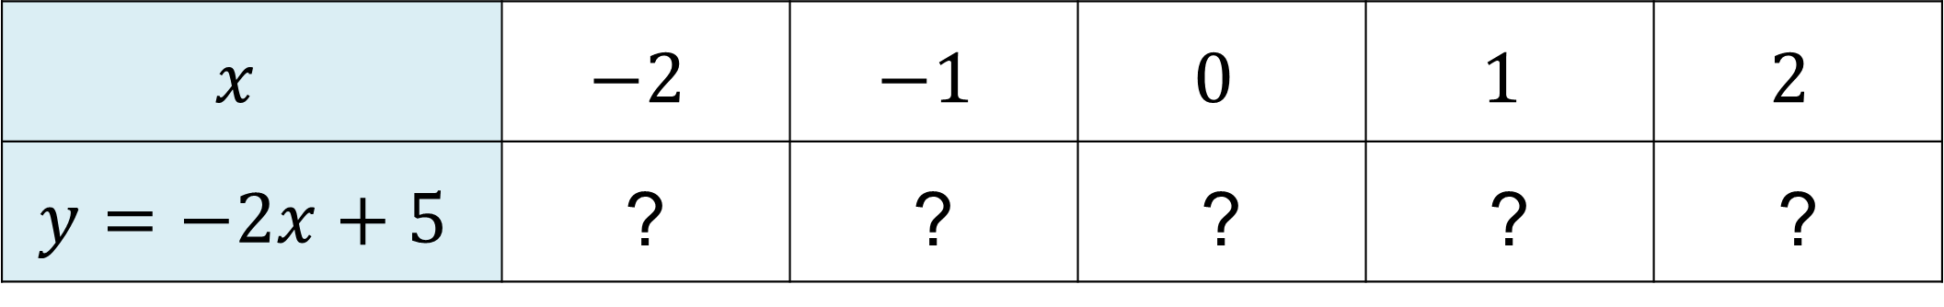



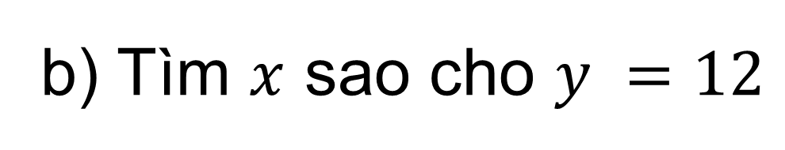
Ví dụ 2
Cho hàm số bậc nhất $y=−2x+5$
a) Hoàn thành bảng giá trị sau:
$$x$$ | $$−2$$ | $$−1$$ | $$0$$ | $$1$$ | $$2$$
$$y=−2x+5$$ | ? | ? | ? | ? | ?
$$9$$
$$7$$
$$5$$
$$3$$
$$1$$
b) Tìm $x$ sao cho $y =12$
$y =12$ tức là $−2x+5=12$ hay $−2x=7,$ suy ra
$$x=−\frac{7}{2}$$

Slide 13


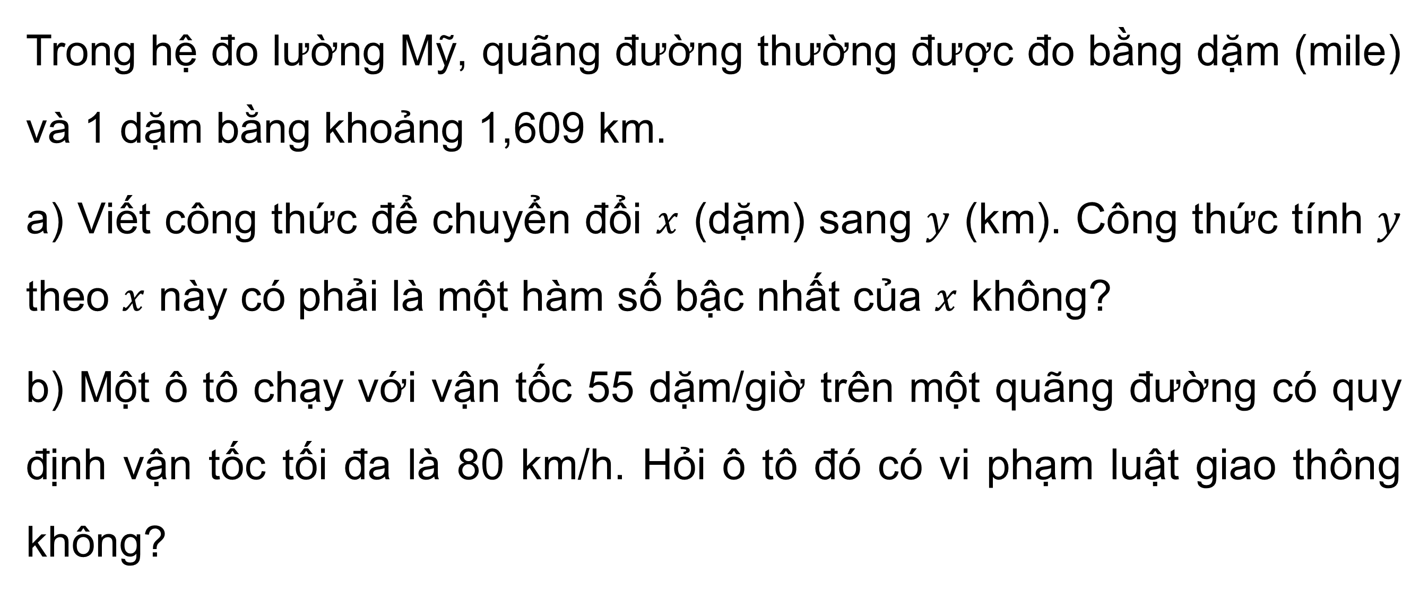
Vận dụng
Trong hệ đo lường Mỹ, quãng đường thường được đo bằng dặm (mile) và 1 dặm bằng khoảng 1,609 km.
a) Viết công thức để chuyển đổi $x$ (dặm) sang $y$ (km). Công thức tính $y$ theo $x$ này có phải là một hàm số bậc nhất của $x$ không?
b) Một ô tô chạy với vận tốc 55 dặm/giờ trên một quãng đường có quy định vận tốc tối đa là 80 km/h. Hỏi ô tô đó có vi phạm luật giao thông không?

Slide 14

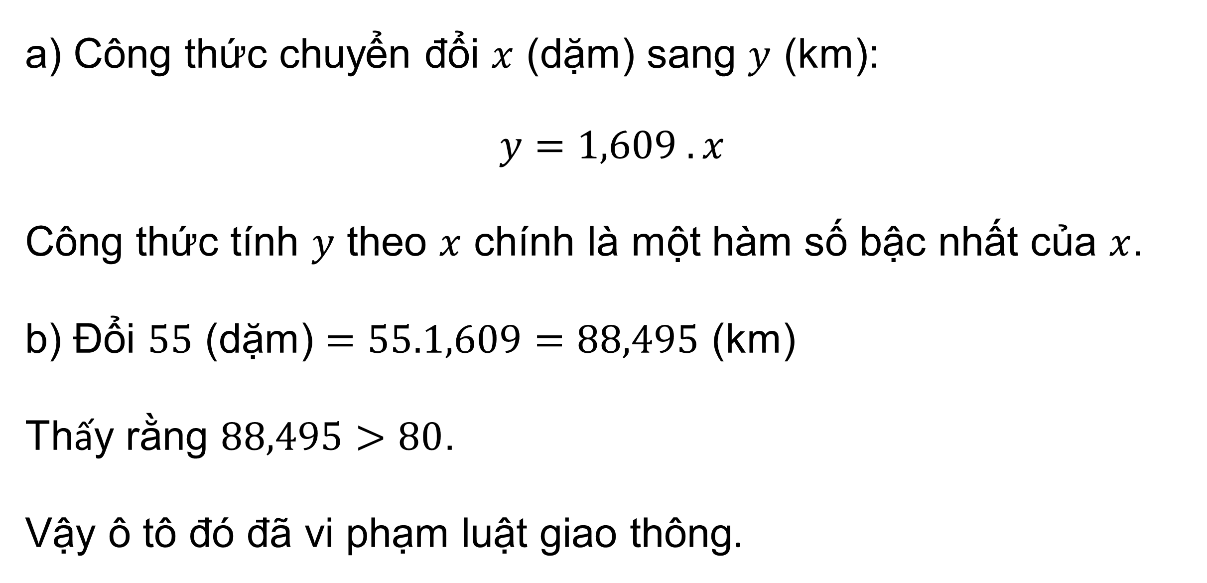
Giải
a) Công thức chuyển đổi $x$ (dặm) sang $y$ (km):
$$y=1,609 . x$$
Công thức tính $y$ theo $x$ chính là một hàm số bậc nhất của $x$.
b) Đổi $55$ (dặm) $=55.1,609=88,495$ (km)
Thấy rằng $88,495>80$.
Vậy ô tô đó đã vi phạm luật giao thông.

Slide 15
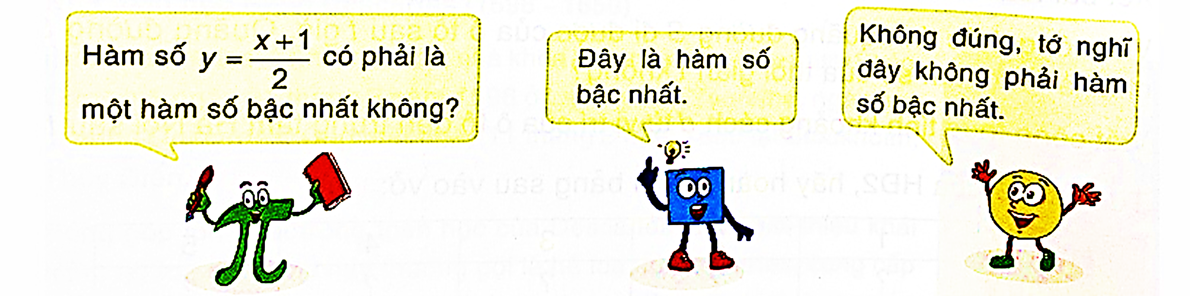

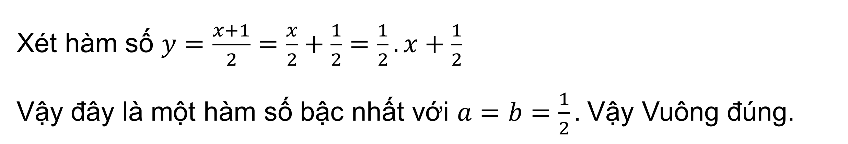
Tranh luận
Theo em, Vuông hay Tròn ai nói đúng? Vì sao?
Xét hàm số $y=\frac{x+1}{2}=\frac{x}{2}+\frac{1}{2}=\frac{1}{2}.x+\frac{1}{2}$
Vậy đây là một hàm số bậc nhất với $a=b=\frac{1}{2}.$ Vậy Vuông đúng.

Slide 16
II. ĐỒ THỊ CỦA HÀM SỐ
BẬC NHẤT

Slide 17









Nhận biết đồ thị của hàm số bậc nhất
Cho hàm số bậc nhất $y= 2x – 1$. Hoàn thành bảng giá trị sau vào vở:
HĐ 4
$$x$$ | $$−2$$ | $$−1$$ | $$0$$ | $$1$$ | $$2$$
$$y= 2x – 1$$ | $$?$$ | $$?$$ | $$?$$ | $$?$$ | $$?$$
$$−5$$
$$−3$$
$$−1$$
$$1$$
$$3$$

Slide 18


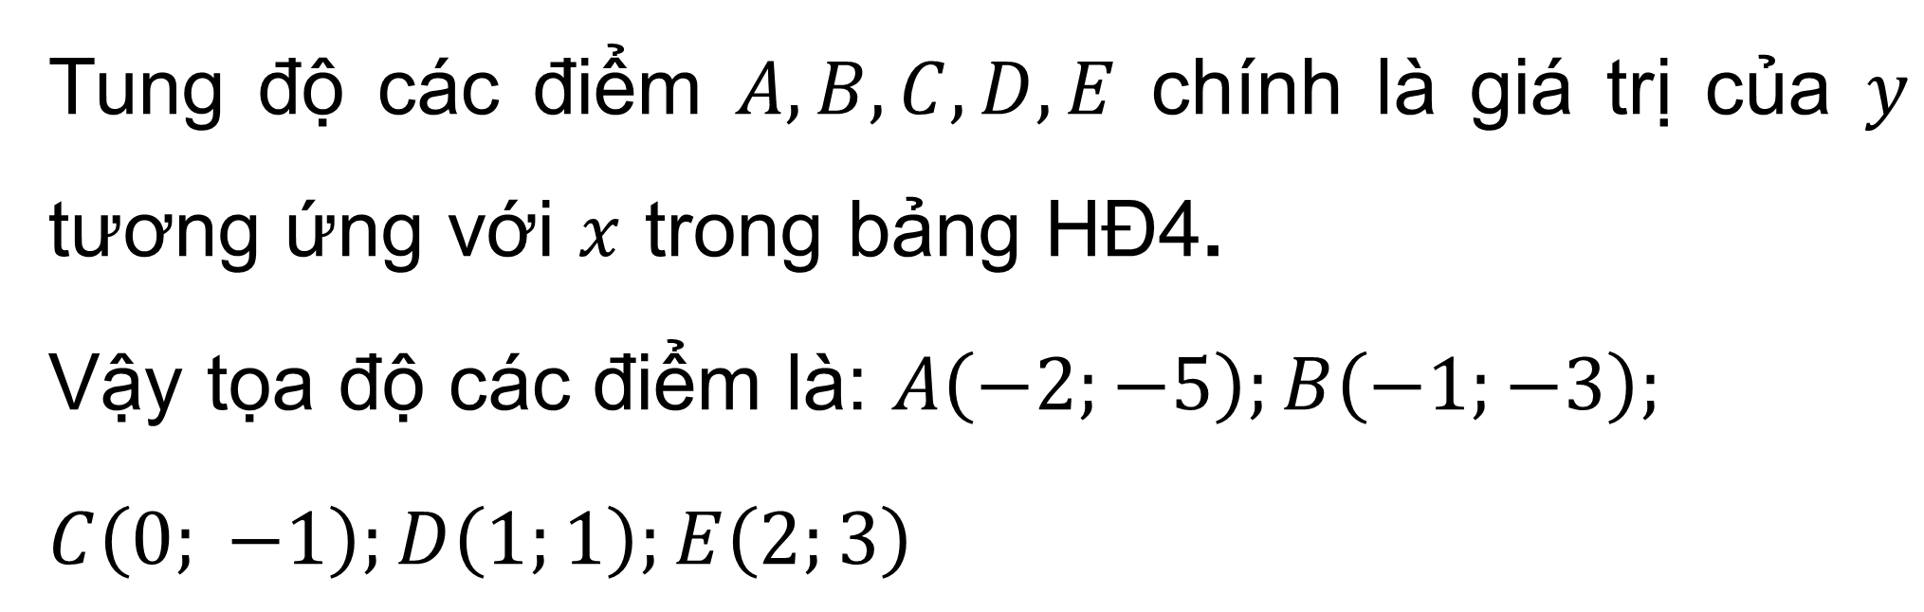
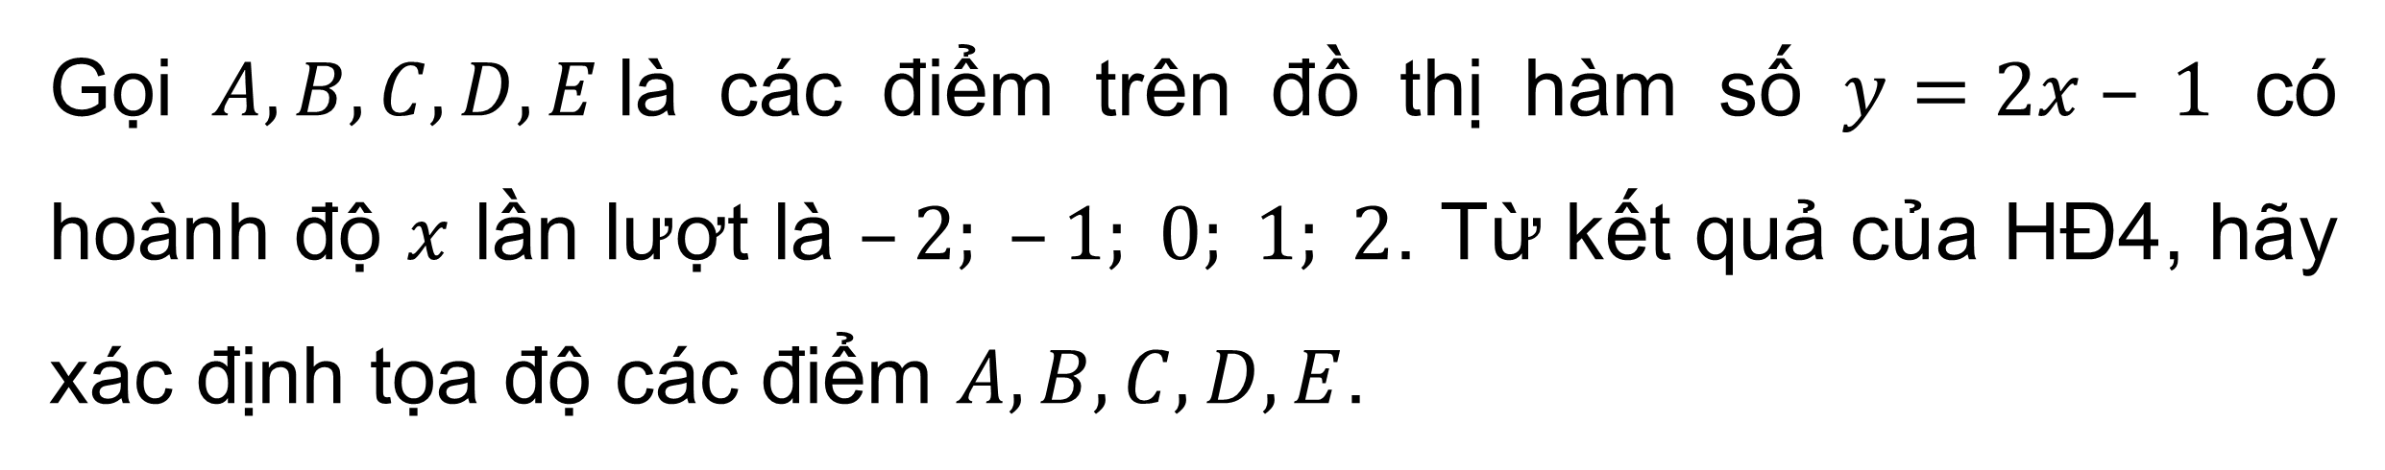
HĐ 5
Gọi $A, B, C, D, E$là các điểm trên đồ thị hàm số $y=2x – 1$ có hoành độ $x$ lần lượt là $–2; –1; 0; 1; 2$. Từ kết quả của HĐ4, hãy xác định tọa độ các điểm $A, B, C, D, E$.
Tung độ các điểm $A, B, C, D, E$ chính là giá trị của $y$ tương ứng với $x$ trong bảng HĐ4.
Vậy tọa độ các điểm là: $A\left(−2;−5\right);B\left(−1;−3\right);$
$C\left(0; −1\right);D\left(1;1\right);E\left(2;3\right)$

Slide 19

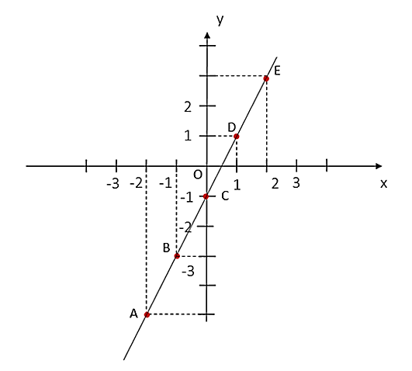

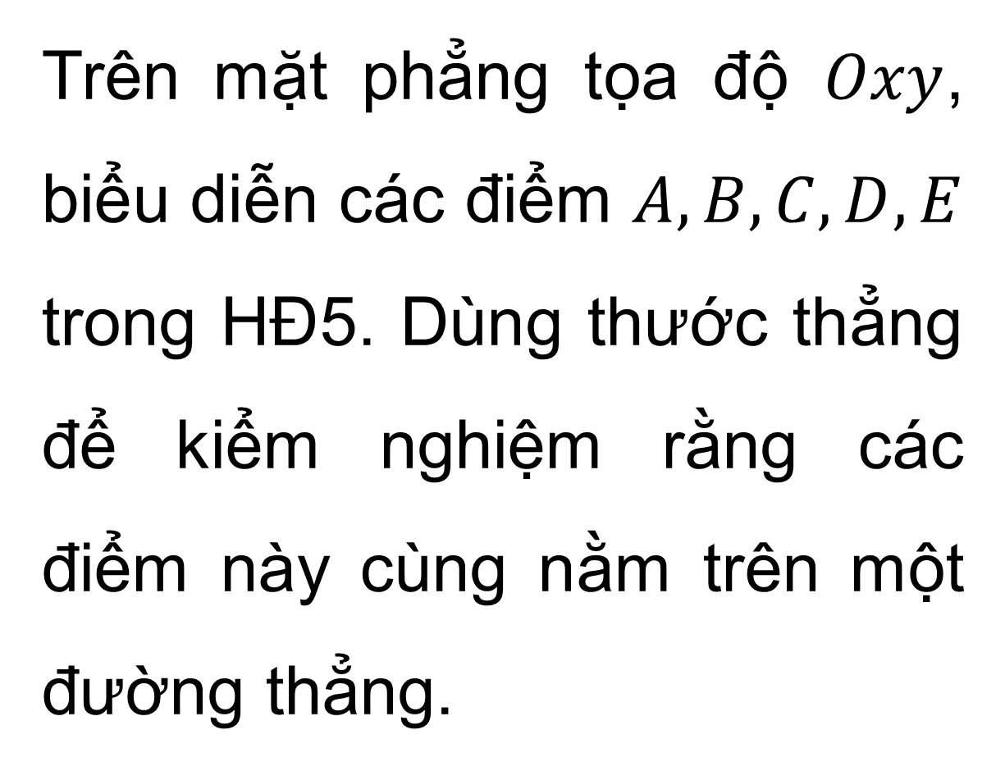
HĐ 6
Giải
Trên mặt phẳng tọa độ $Oxy$, biểu diễn các điểm $A, B, C, D, E$ trong HĐ5. Dùng thước thẳng để kiểm nghiệm rằng các điểm này cùng nằm trên một đường thẳng.

Slide 20



KHÁI NIỆM
Đồ thị của hàm số $y=ax+b (a≠0)$ là một đường thẳng.
Đồ thị của hàm số $y=ax+b \left(a≠0\right)$ còn được gọi là đường thẳng $y=ax+b.$

Slide 21

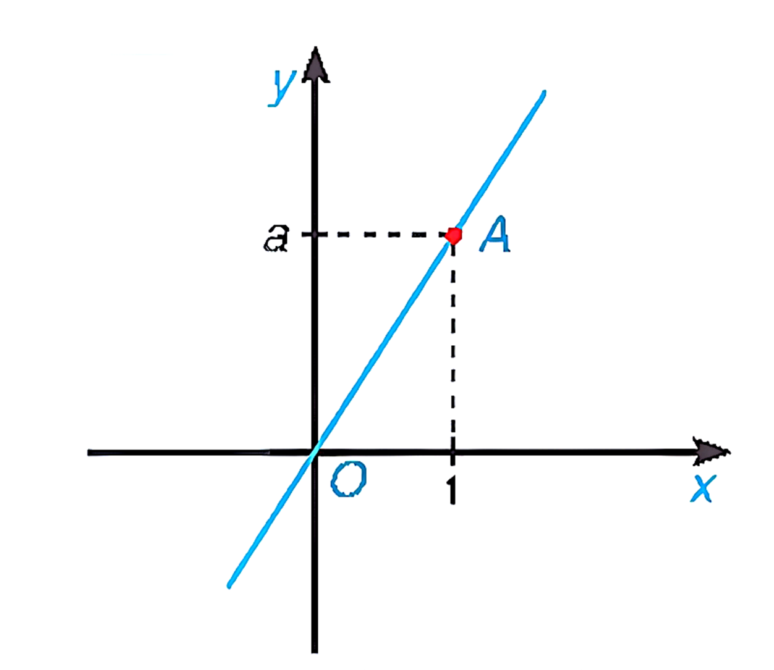

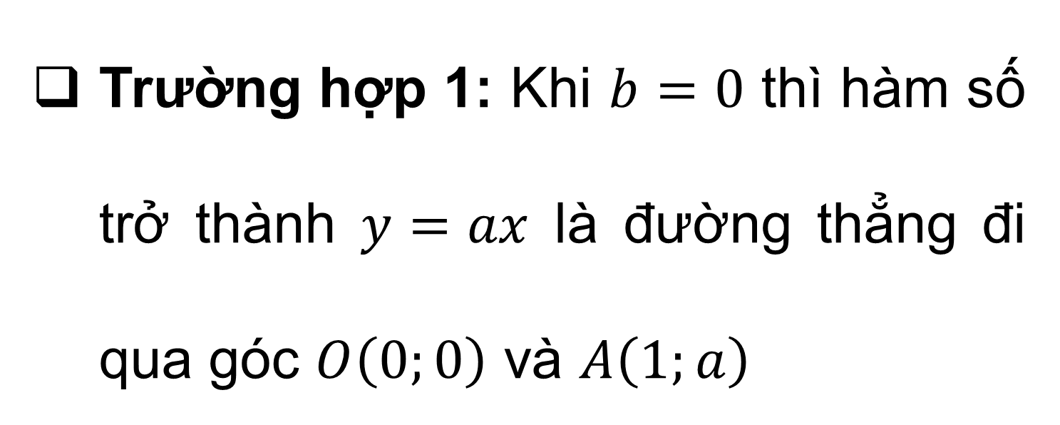
Cách vẽ đồ thị của hàm số bậc nhất
Trường hợp 1: Khi $b=0$ thì hàm số trở thành $y=ax$ là đường thẳng đi qua góc $O\left(0;0\right)$ và $A\left(1;a\right)$

Slide 22
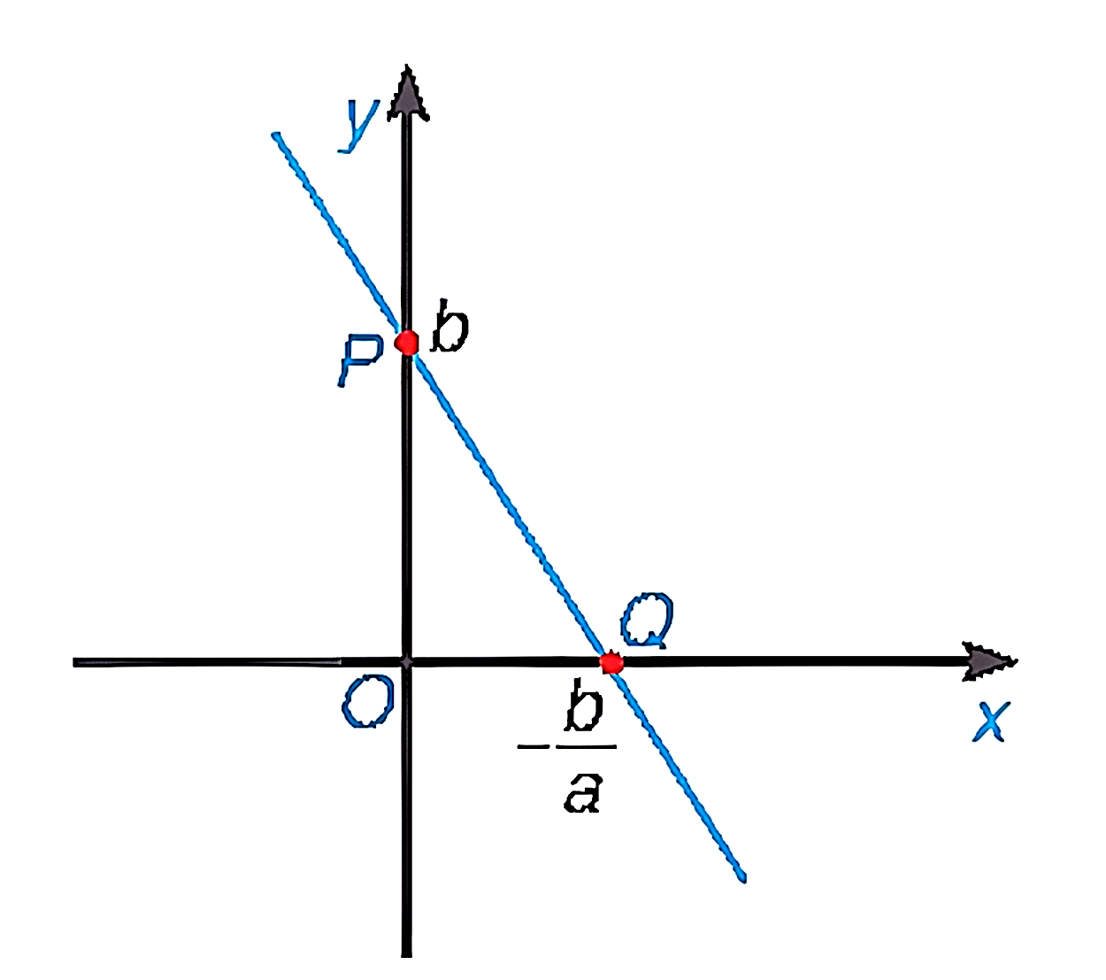
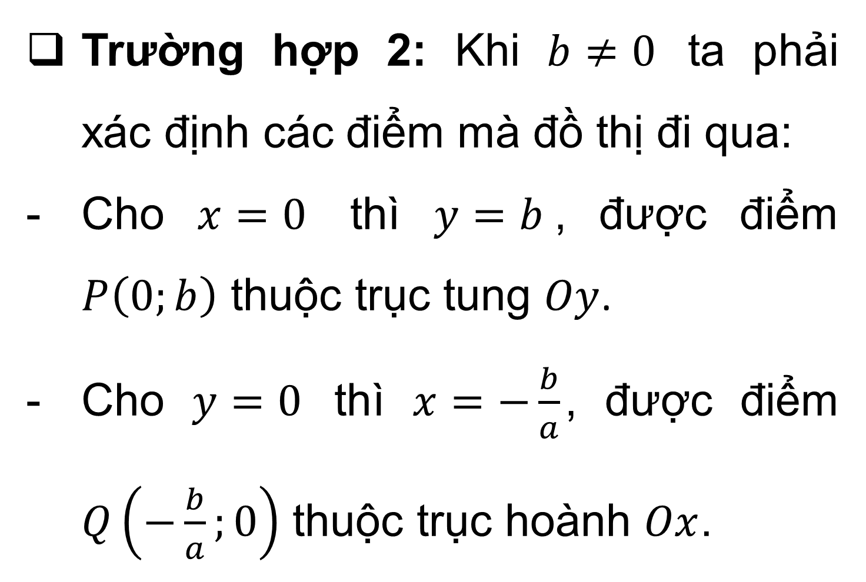
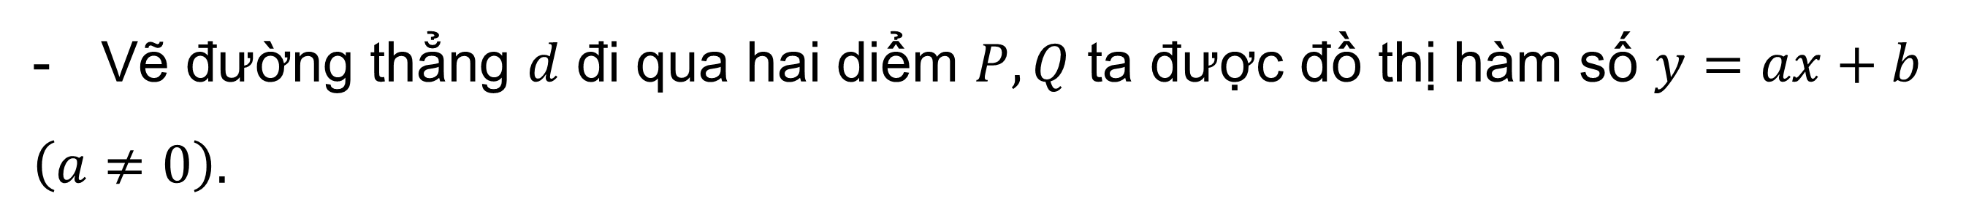
Cách vẽ đồ thị của hàm số bậc nhất
Trường hợp 2: Khi $b≠0$ ta phải xác định các điểm mà đồ thị đi qua:
Cho $x=0$ thì $y=b$, được điểm $P\left(0;b\right)$ thuộc trục tung $Oy$.
Cho $y=0$ thì $x=−\frac{b}{a}$, được điểm $Q\left(−\frac{b}{a};0\right)$ thuộc trục hoành $Ox$.
Vẽ đường thẳng $d$ đi qua hai diểm $P, Q$ ta được đồ thị hàm số $y=ax+b$
$$\left(a≠0\right).$$

Slide 23

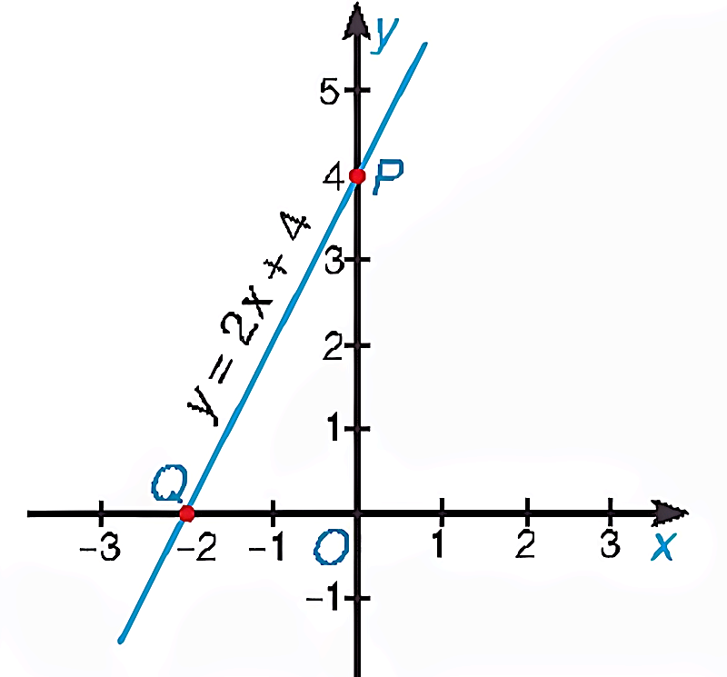
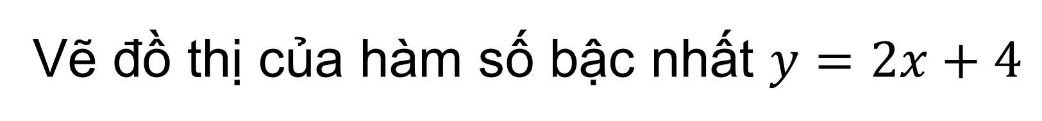
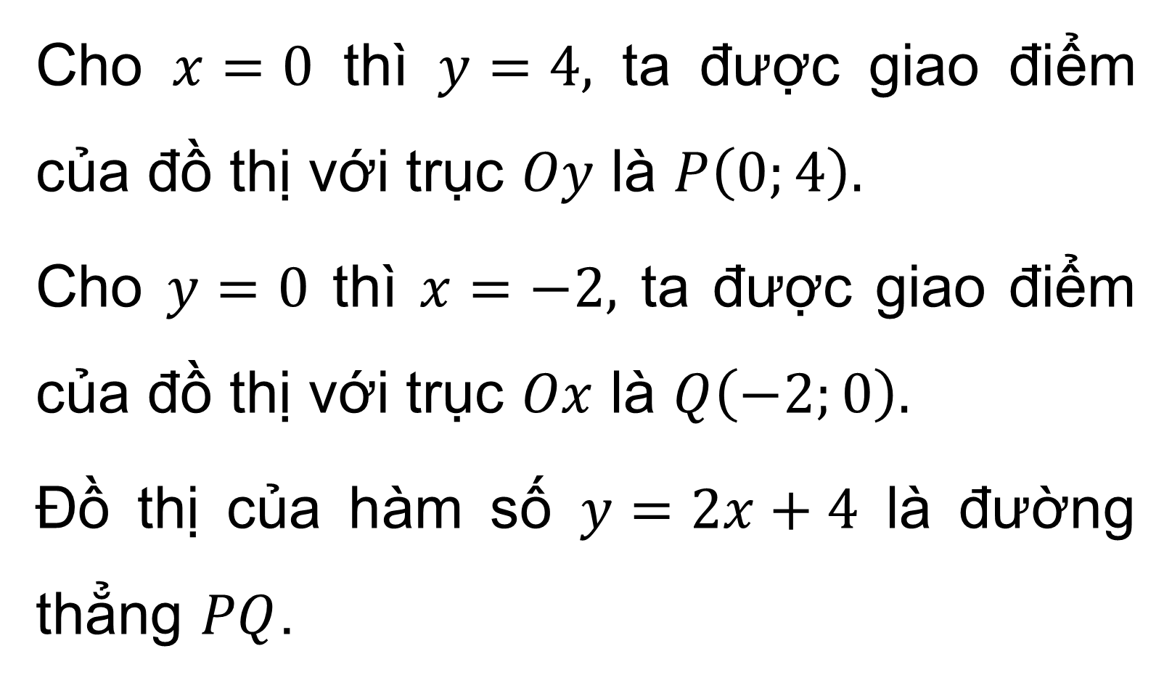
Ví dụ 3
Vẽ đồ thị của hàm số bậc nhất $y=2x+4$
Giải
Cho $x=0$ thì $y=4,$ ta được giao điểm của đồ thị với trục $Oy$ là $P\left(0;4\right).$
Cho $y=0$ thì $x=−2,$ ta được giao điểm của đồ thị với trục $Ox$ là $Q\left(−2;0\right).$
Đồ thị của hàm số $y=2x+4$ là đường thẳng $PQ$.

Slide 24

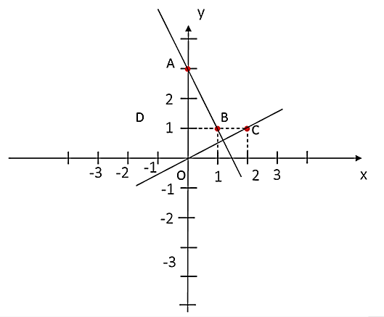
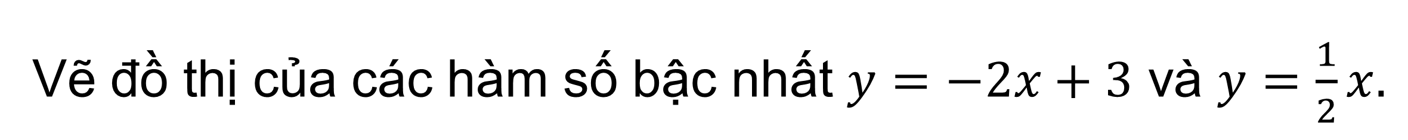
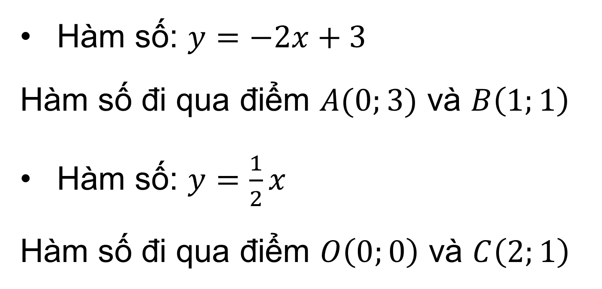
Luyện tập
Vẽ đồ thị của các hàm số bậc nhất $y=−2x+3$ và $y=\frac{1}{2}x.$
Giải
Hàm số: $y=−2x+3$
Hàm số đi qua điểm $A(0;3)$ và $B\left(1;1\right)$
Hàm số: $y=\frac{1}{2}x$
Hàm số đi qua điểm $O\left(0;0\right)$ và $C\left(2;1\right)$

Slide 25
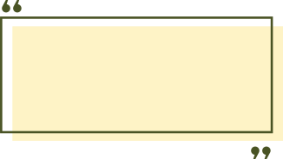
LUYỆN TẬP

Slide 26




THU HOẠCH TRỨNG GÀ
Những chú gà mái của chúng ta đã đẻ rất nhiều trứng. Bạn hãy giúp mình thu hoạch số trứng đó bằng cách trả lời các câu hỏi nhé. Khi bạn trả lời đúng là trứng đã vào giỏ của mình rồi đấy. Nào bắt đầu thôi!

Slide 27



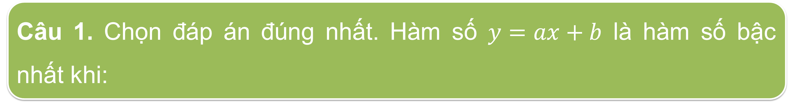
Câu 1. Chọn đáp án đúng nhất. Hàm số $y=ax+b$ là hàm số bậc nhất khi:
Yeah, Đúng rồi,
bạn giỏi quá!
A. a = 0
B. a < 0
Ồ, tiếc quá, sai mất rồi!
C. a > 0
D. a ≠ 0
Notes:
Kích trực tiếp vào từng ô để chọn đáp án

Slide 28





Câu 2. Đồ thị hàm số $y=3\left(x+1\right)+\frac{4}{3}$ đi qua điểm nào?
Yeah, Đúng rồi,
bạn giỏi quá!
Ồ, tiếc quá, sai mất rồi!
A. $A\left(−\frac{5}{3};−\frac{2}{3}\right)$
C. $C\left(\frac{2}{3};\frac{1}{3}\right)$
B. $B\left(1;\frac{3}{4}\right)$
D. $D\left(4;\frac{4}{3}\right)$
Notes:
Kích trực tiếp vào từng ô để chọn đáp án

Slide 29





Câu 3. Hàm số bậc nhất là hàm số nào sau đây
Yeah, Đúng rồi,
bạn giỏi quá!
Ồ, tiếc quá, sai mất rồi!
A. $y=2x+1$
C. $y=2x^{2}+1$
B. $y=0x+3$
D. $y=0$
Notes:
Kích trực tiếp vào từng ô để chọn đáp án

Slide 30
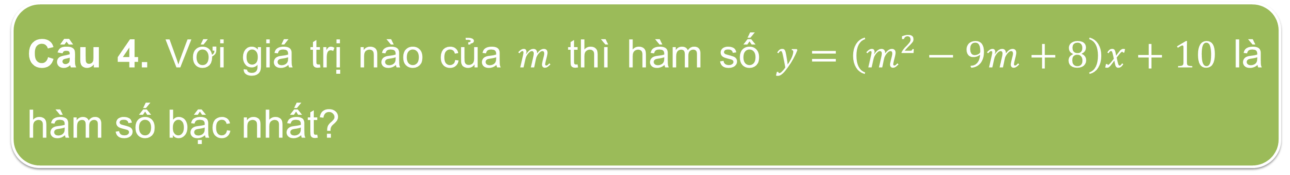




Câu 4. Với giá trị nào của $m$ thì hàm số $y=\left(m^{2}−9m+8\right)x+10$ là hàm số bậc nhất?
Yeah, Đúng rồi,
bạn giỏi quá!
Ồ, tiếc quá, sai mất rồi!
A. $m≠\left\{1;8\right\}$
C. $m≠8$
B. $m≠1$
D. Mọi $m$
Notes:
Kích trực tiếp vào từng ô để chọn đáp án

Slide 31
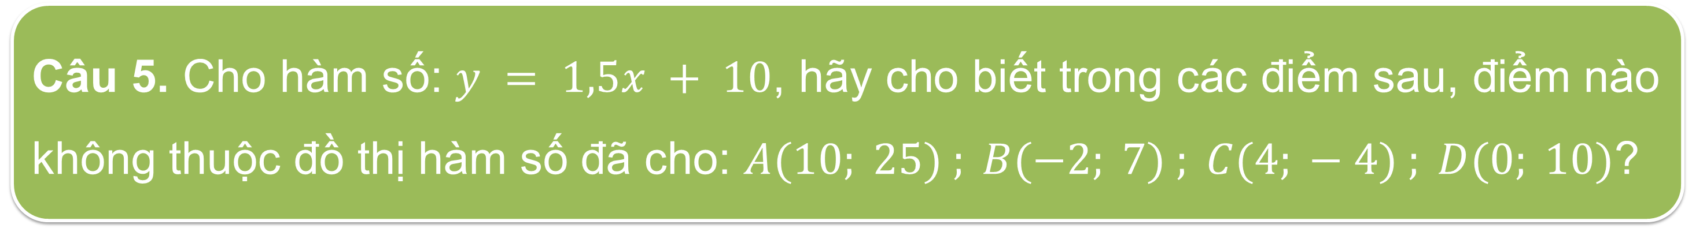
Câu 5. Cho hàm số: $y = 1,5x + 10$, hãy cho biết trong các điểm sau, điểm nào không thuộc đồ thị hàm số đã cho: $A(10; 25) ; B(−2; 7) ; C(4; − 4) ; D(0; 10)$?
Yeah, Đúng rồi,
bạn giỏi quá!
Ồ, tiếc quá, sai mất rồi!
A. Điểm A
C. Điểm C
B. Điểm B
D. Điểm D
Notes:
Kích trực tiếp vào từng ô để chọn đáp án

Slide 32
Wow! Bạn thật giỏi đó….
Cảm ơn bạn nhé! Đây là một chút quà mình dành tặng bạn nè!

Slide 33
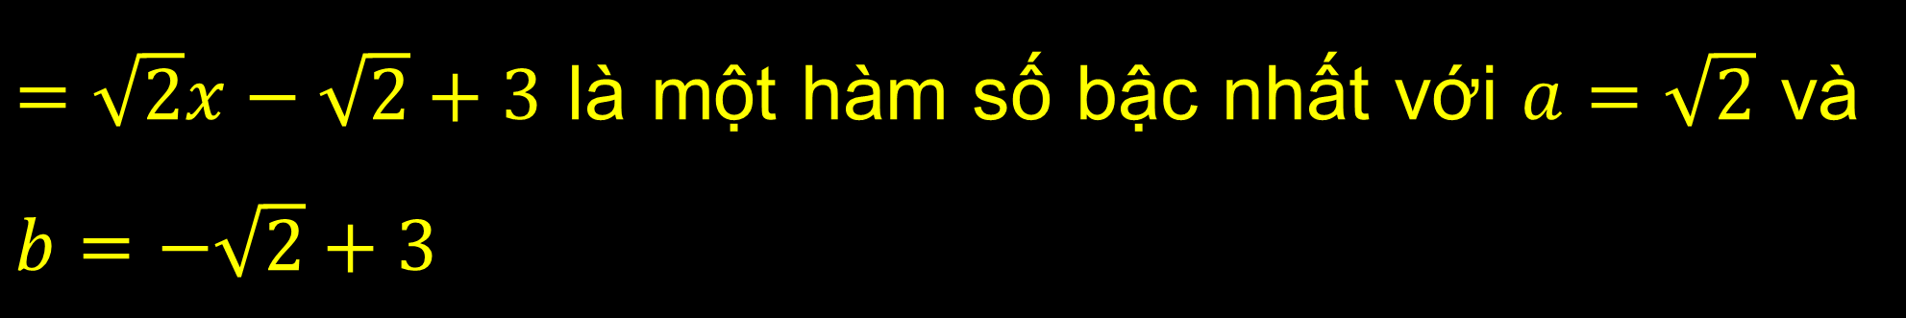


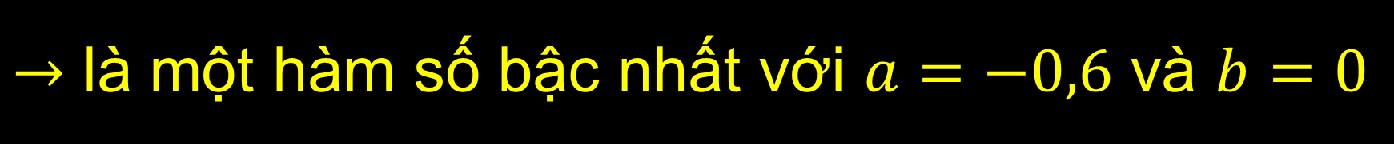
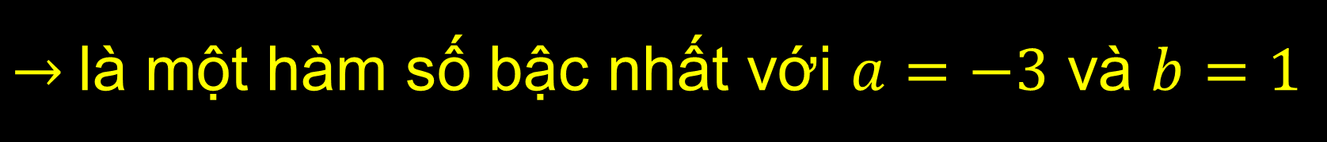

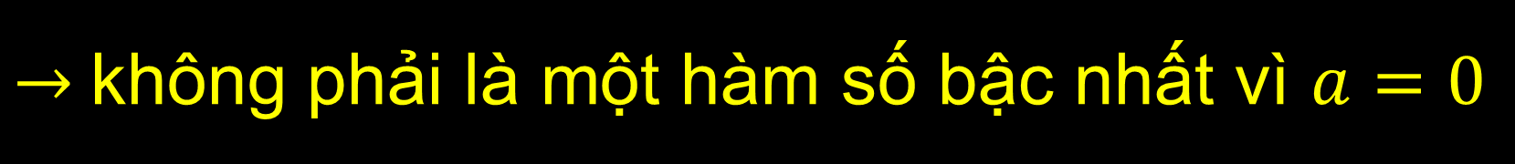


Trong các hàm số sau, những hàm số nào là hàm số bậc nhất? Hãy xác định các hệ số $a, b$của chúng.
Bài 7.24 (SGK – tr.50)
a) $y=0.x – 5$
b) $y=1 –3x$
c)$y = –0,6x$
$→$ không phải là một hàm số bậc nhất vì $a=0$
$→$ là một hàm số bậc nhất với $a=−3$ và $b=1$
$→$ là một hàm số bậc nhất với $a=−0,6$ và $b=0$
d) $y=\sqrt{2}\left(x−1\right)+3$
$=\sqrt{2}x−\sqrt{2}+3$ là một hàm số bậc nhất với $a=\sqrt{2}$ và $b=−\sqrt{2}+3$
e) $y=2x^{2}+1$
$→$ không phải là hàm số bậc nhất

Slide 34








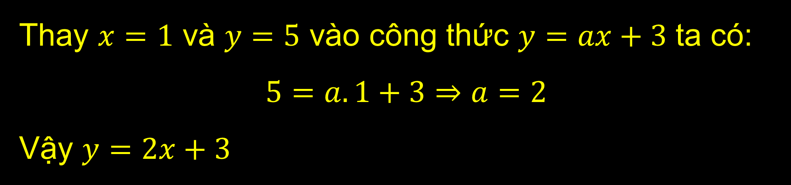
Cho hàm số bậc nhất $y = ax + 3.$
Bài 7.25 (SGK – tr.50)
a) Tìm hệ số $a$, biết rằng khi $x=1$ thì $y=5$.
Thay $x=1$ và $y=5$ vào công thức $y=ax+3$ ta có:
$5=a.1+3⇒a=2$
Vậy $y=2x+3$
b) Với giá trị $a$ tìm được, hãy hoàn thành bảng giá trị sau vào vở:
$$x$$ | $$−2$$ | $$−1$$ | $$0$$ | $$1$$ | $$2$$
$$y$$ | $$?$$ | $$?$$ | $$?$$ | $$?$$ | $$?$$
$$−1$$
$$1$$
$$3$$
$$5$$
$$7$$

Slide 35
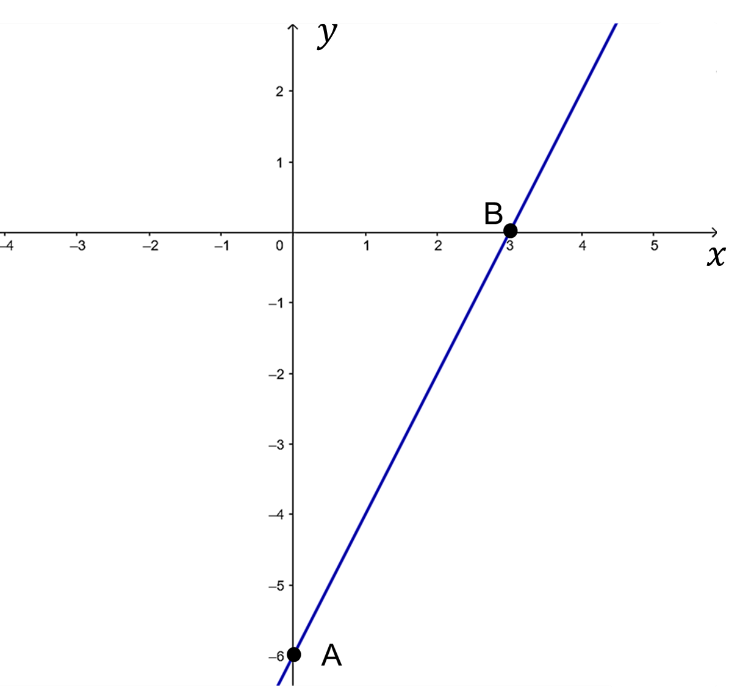
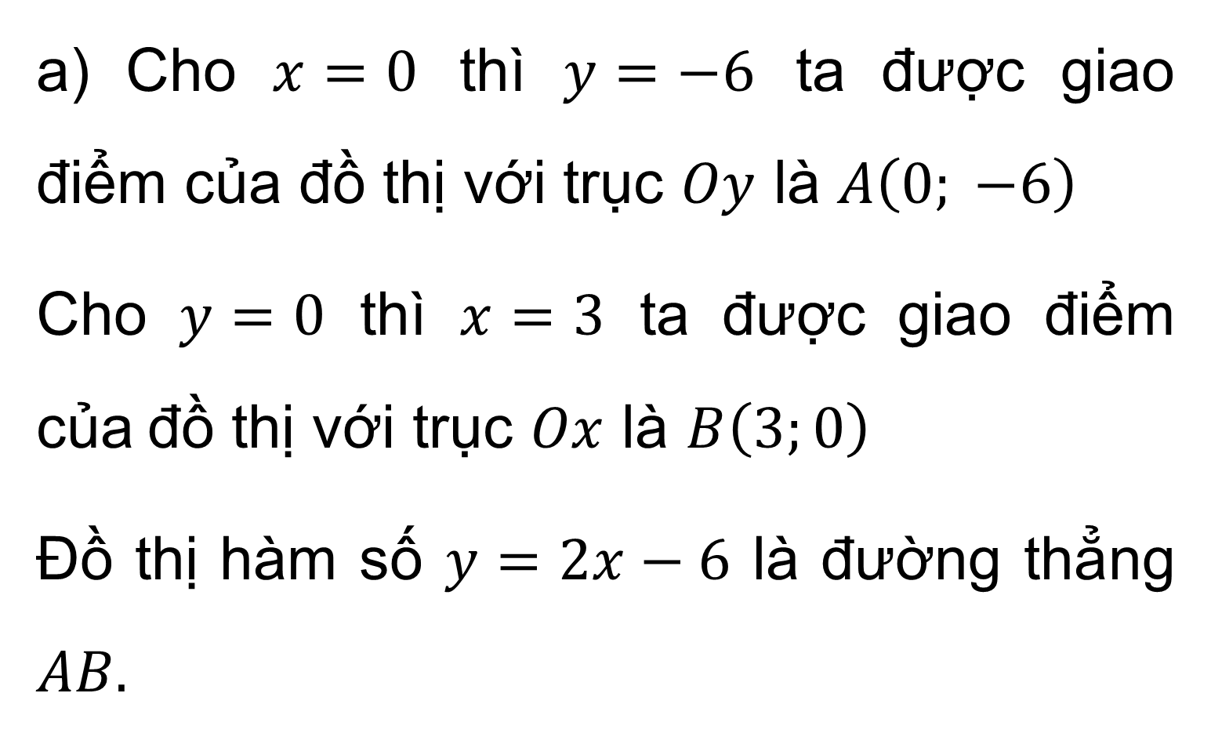
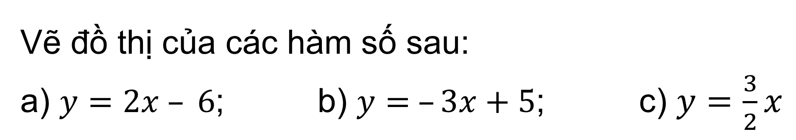
Vẽ đồ thị của các hàm số sau:
a) $y=2x – 6$; b) $y= –3x+5$; c) $y=\frac{3}{2}x$
Bài 7.26 (SGK – tr.50)
Giải
a) Cho $x=0$ thì $y=−6$ ta được giao điểm của đồ thị với trục $Oy$ là $A\left(0; −6\right)$
Cho $y=0$ thì $x=3$ ta được giao điểm của đồ thị với trục $Ox$ là $B\left(3;0\right)$
Đồ thị hàm số $y=2x−6$ là đường thẳng $AB.$

Slide 36
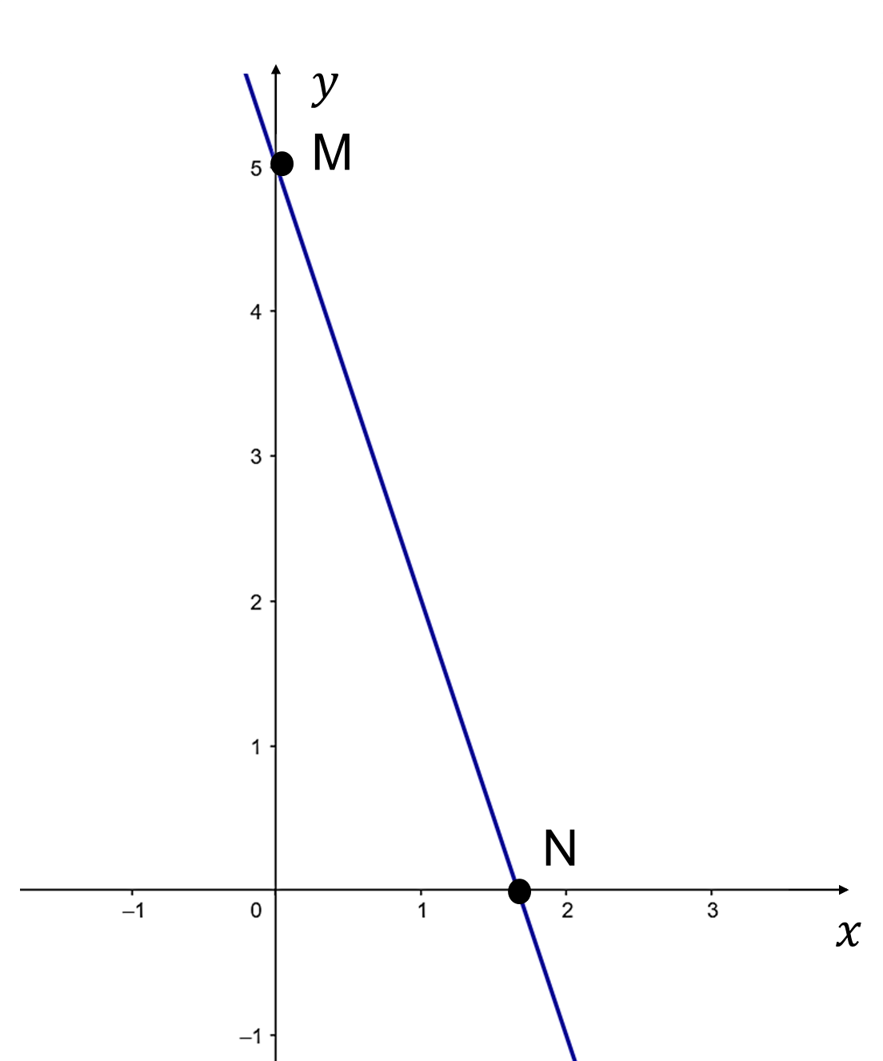

Vẽ đồ thị của các hàm số sau:
a) $y=2x – 6$; b) $y= –3x+5$; c) $y=\frac{3}{2}x$
Bài 7.26 (SGK – tr.50)
Giải
b) Cho $x=0$ thì $y=5$ ta được giao điểm của đồ thị với trục $Oy$ là $M\left(0;5\right)$
Cho $y=0$ thì $x=\frac{5}{3}$ ta được giao điểm của đồ thị với trục $Ox$ là $N\left(\frac{5}{3};0\right)$
Đồ thị hàm số $y=−3x+5$ là đường thẳng $MN.$

Slide 37


Vẽ đồ thị của các hàm số sau:
a) $y=2x – 6$; b) $y= –3x+5$; c) $y=\frac{3}{2}x$
Bài 7.26 (SGK – tr.50)
Giải
c) Cho $x=0$ thì $y=0$ đồ thị hàm số đi qua gốc tọa độ $O\left(0;0\right)$
Cho $x=2$ thì $y=3$ đồ thị hàm số đi qua điểm $A\left(2;3\right)$
Đồ thị hàm số $y=\frac{3}{2}x$ là đường thẳng $OA$.

Slide 38
VẬN DỤNG

Slide 39

Bài 7.27 (SGK – tr.50)
Đồng euro (EUR) là đơn vị tiền tệ chính thức ở một số quốc gia thành viên của Liên minh châu Âu. Vào một ngày, tỉ giá hối đoái giữa đồng euro và đồng đô la Mỹ (USD) là: 1 EUR = 1,1052 USD.
a) Viết công thức để chuyển đổi $x$ euro sang $y$ đô la Mỹ. Công thức tính $y$ theo $x$ này có phải là một hàm số bậc nhất của $x$ không?
b) Vào ngày đó, 200 euro có giá trị bằng bao nhiêu đô la Mỹ?
c) Vào ngày đó, 500 đô la Mỹ có giá trị bằng bao nhiêu euro?
(Làm tròn kết quả của câu b và câu c đến hàng đơn vị).

Slide 40

Giải
a) Công thức để chuyển đổi $x$ euro sang $y$ đô là Mỹ là: $y=1,1052x$
Đây là một hàm số bậc nhất với $a=1,1052$ và $b=0$
b) Thay $x=200$ vào công thức $y=1,1052x$, ta có:
$$y=1,1052 . 200≈221$$
Vậy vào ngày nào đó, $200$ euro có giá trị khoảng $211$ đô là Mỹ.
c) Thay $y=500$ vào công thức $y=1,1052x$ ta có:
$500=1,1052x$ hay $x=\frac{500}{1,1052}≈452$
Vậy vào ngày nào đó, $500$ đô la Mỹ có giá trị khoảng $452$ euro.

Slide 41

Bài 7.28 (SGK – tr.50)
Giá cước điện thoại cố định của một hãng viễn thông bao gồm cước thuê bao là 22 000 đồng/tháng và cước gọi là 800 đồng/ phút.
a) Lập công thức tính số điện cước điện thoại y (đồng) phải trả trong tháng khi gọi x phút.
b) Tính số tiền cước điện thoại phải trả khi gọi 75 phút.
c) Nếu số tiền cước điện thoại phải trả là 94 000 đồng thì trong tháng đó thuê bao đã gọi bao nhiêu phút.

Slide 42

Giải
a) Công thức tính số tiền cước điện thoại phải trả trong một tháng khi gọi $x$ phút là:
$y=800x+22 000$ (đồng)
b) Thay $x=75$ vào công thức $y=800x+22 000$, ta có:
$y=800 . 75+22 000=82 000$ (đồng)
Vậy thuê bao phải trả $82 000$ đồng
c) Thay $y=94 000$ vào công thức $y=800x+22 000$ ta có:
$94 000=800x+22 000⟺x=90$
Vậy tháng đó thuê bao đã gọi 90 phút.

Slide 43



Hàm chi phí đơn giản nhất là hàm chi phí bậc nhất $y=ax+b$, trong đó $b$ biểu thị chi phí cố định của hoạt động kinh doanh và hệ số $a$ biểu thị chi phí của mỗi mặt hàng được sản xuất. Giả sử rằng một xưởng sản xuất xe đạp có chi phí cố định hằng ngày là 36 triệu đồng và mỗi chiếc xe đạp có chi phí sản xuất là 1,8 triệu đồng.
Bài 7.29 (SGK – tr.50)
a) Viết công thức của hàm số bậc nhất biểu thị chi phí $y$ (triệu đồng) để sản xuất $x$ (xe đạp) trong một ngày.
b) Vẽ đồ thị hàm số thu được ở câu a.
c) Chi phí để sản xuất 15 chiếc xe đạp trong một ngày là bao nhiêu?
d) Có thể sản xuất bao nhiêu chiếc xe đạp trong ngày, nếu chi phí trong ngày đó là 72 triệu đồng?

Slide 44



Giải
a) Công thức của hàm số bậc nhất biểu thị chi phí $y$ (triệu đồng) để sản xuất $x$ (xe đạp) trong một ngày là: $y=1,8x+36$
b) Cho $x=0$ thì $x=36$ ta được giao điểm của đồ thị với trục $Oy$ là $M\left(0;36\right)$
Cho $y=0$ thì $x=−20$ ta được giao điểm của đồ thị với trục $Ox$ là $N\left(−20;0\right)$
Đồ thị của hàm số $y=1,8x+36$ là đường thẳng $MN$.

Slide 45

Giải
c) Thay $x=15$ vào công thức $y=1,8x+36$ ta được
$$y=1,8.15+36=63$$
Vậy chi phí để sản xuất 15 chiếc xe đạp trong một ngày là 63 triệu đồng.
d) Thay $y=72$ vào công thức $y=1,8x+36$ ta được:
$$72=1,8x+36$$
Giải phương trình được $x=20$ (TMĐK)
Vậy với chi phí 72 triệu đồng thì trong ngày đó có thể sản xuất được 20 chiếc xe đạp

Slide 46

HƯỚNG DẪN VỀ NHÀ
Ghi nhớ kiến thức trong bài
Hoàn thành các bài tập trong SBT
Chuẩn bị trước Bài 29. Hệ số góc của đường thẳng

Slide 47
CẢM ƠN CÁC EM
ĐÃ THEO DÕI TIẾT HỌC!

